Slide 1
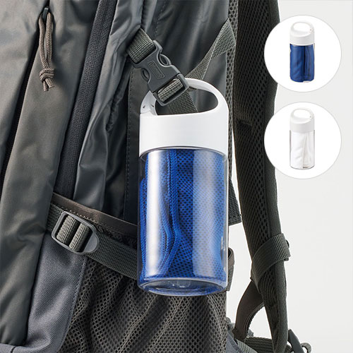
【提案書】
涼感マフラータオル 抗菌タイプ(ボトル ケース付)
特徴
水に濡らして絞るだけでひんやりと気持ち良い涼感マフラータオルと専用のボトルケースです。ボトルは持ち手付きのため携帯するのにも便利で、スポーツイベントの特典用などに人気です。
納期
納期スペース
仕様
カラー展開：全2色
素材：タオル/ポリエステル、ボトル/PET 他
サイズ：タオル/約900×200(mm)、ボトル/φ67×159(mm)
包装：PE袋、紙箱
備考：取説付
お見積
お見積りスペース

